Slide 1



ATUALIDADE DOS CLÁSSICOS DA SOCIOLOGIA
1818/1883
1858/1917
1864/1920

Slide 2
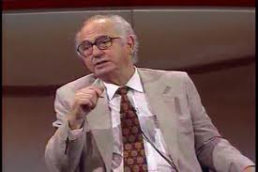
A Sociologia ingressou na época do globalismo. [...]
As três teorias sociológicas que mais influenciam as
interpretações da globalização são o funcionalismo,
o marxismo e a teoria weberiana. [...]
Essas são três poderosas matrizes do pensamento científico na Sociologia, exercendo influências diretas e indiretas.
Mesmo porque essas teorias nunca deixaram de contemplar o indivíduo, a ação social, o cotidiano e outras manifestações das diversidades da vida social.
Estas teorias “fertilizam a maior parte de tudo o que se produz e se discute sobre as configurações e movimentos da sociedade global”
Octavio Ianni

Slide 3
Qual a real importância de Marx, Durkheim e Weber?
Têm somente um valor histórico para compreender o processo de formação da sociologia?
Para que estudar os Clássicos?
São fundamentais para compreender a sociedade atual?
Têm apenas um valor didático ou realmente são importantes para a compreensão da vida social moderna?

Slide 4
POR QUE OS CLASSICOS?
Do ponto de vista teórico: as obras dos clássicos possuem um valor muito maior do que os clássicos das rígidas ciências naturais.
Defensores da atualidade dos clássicos
É importante o estudo dos clássicos
Do ponto de vista histórico : desenvolveram diferentes linhas de pensamento (veja quadros abaixo)

Slide 5
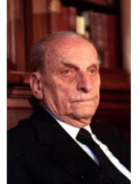
POR QUE OS CLASSICOS?
Que seja considerado interprete autêntico e único de seu tempo, cuja obra seja utilizada como instrumento indispensável para compreendê-lo.
Do ponto de vista teórico: as obras dos clássicos possuem um valor muito maior do que os clássicos das rígidas ciências naturais.
Que seja sempre atual, de modo que cada época, ou mesmo cada geração, sinta a necessidade de relê-lo e, relendo-o, de reinterpretá-lo.
Que tenha construído teorias-modelo das quais nos servimos continuamente para compreender a realidade, até mesmo uma realidade diferente daquela a partir da qual as tenha derivado e à qual as tenha aplicado, e que se tornaram, ao longo dos anos, verdadeira e próprias categorias mentais.”
“Considero clássico um escritor ao qual possamos atribuir as seguintes características:
Norberto Bobbio, Teoria Geral de Política

Slide 6
POR QUE OS CLASSICOS?
O estudo da realidade brasileira no contexto do capitalismo global não dispensa o estudo da teoria social clássica senão corre-se o risco de precisarmos reinventar continuamente a roda.
Mas, por outro lado, não devemos transformar os textos clássicos numa espécie de bíblia sagrada pretendendo aplicar as análises da realidade social européia do século XIX para compreender a realidade social brasileira e mundial do século XXI.
Proposta para o ensino das Ciências Sociais – Nilson Nobuaki Yamzauti, REA,27/03/2010

Slide 7
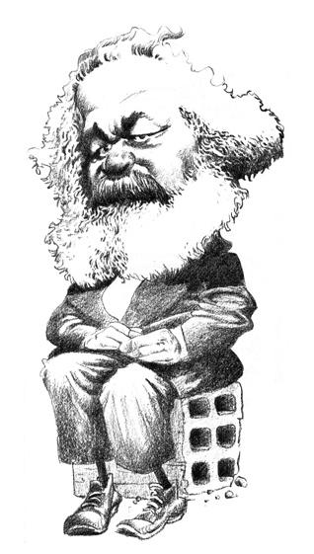
CONCEITOS BÁSICOS
MARX
Socialismo
Comunismo
Dialética
Modo de
produção
Forças de Produção
Relações de Produção
Infra-estrutura
Super-estrutura
Alienação
Estado
Ideologia
Classes sociais
Mercadoria
Valor de Uso
Valor de troca
Força de Trabalho como mercadoria
Mais-valia
Fetichismo da Mercadoria

Slide 8
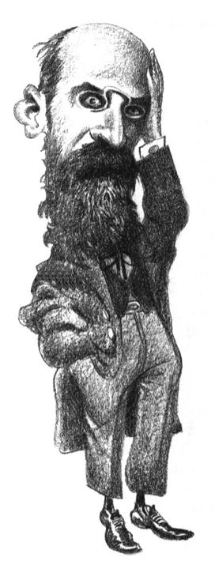
DURKHEIM
CONCEITOS BÁSICOS
FATO SOCIAL
COERÇAO SOCIAL
CONSCIÊNCIA COLETIVA
DIVISÃO SOCIAL DO TRABALHO
SOLIDARIEDADE MECÂNICA
SOLIDARIEDADE ORGÂNICA
DIREITO REPRESSIVO
DIREITO RESTITUTIVO
FATO NORMAL E PATOLÓGICO
ANOMIA
SUICÍDIO

Slide 9
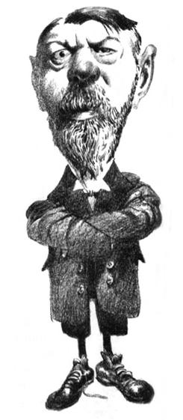
WEBER
CONCEITOS BÁSICOS
AÇÃO SOCIAL
COMPREENSÃO SOCIAL
TIPO IDEAL
TIPOLOGIA DA AÇÃO SOCIAL
PATRIMONIALISMO
TIPOLOGIA DA DOMINAÇÃO LEGITIMA
CARISMA
BUROCRACIA
RACIONALIDADE
SENTIDO
VALORES
ÉTICA PROTESTANTE
ETICA CALVINISTA

Slide 10
Os Clássicos da Ciências Sociais
Objeto
Método
Karl Marx
(1818 – 1883)
Classes Sociais
Dialética
Emile Durkheim (1857 – 1917)
Fato Social
Explicação
Max Weber
(1864 – 1920)
Ação Social
Compreensão Social

Slide 11
MODERNIDADE
Quais os elementos característicos da sociedade moderna?
Clássicos
Quais seus problemas e desafios fundamentais?
MODERNIDADE
MARX
DURKHEIM
WEBER
Características
essenciais
Modo de produção
capitalista
Racionalismo da dominação do mundo
Divisão do trabalho social
Perda de sentido
Perda de liberdade
Problemas-
Desafios
Exploração
Alienação
Anomia
egoismo

Slide 12
ATUALIDADE DOS CLÁSSICOS
A leitura que cada clássico realizou da modernidade condicionou sua visão a respeito de como lidar com as contradições do mundo moderno.
Relação entre Sociologia e Politica
Propostas politicas
Culto do individuo
Neutralidade/
Imparcialidade
DURKHEIM
WEBER
Liderança Carismática
Neutralidade axiológica
MARX
Comunismo
Revolução

Slide 13
Três das mais importantes e recentes perspectivas teóricas
a abordagem do conflito,
o funcionalismo e
o interacionismo simbólico
têm conexões diretas com Marx, Durkheim e Weber

Slide 14
Pode-se dizer que as três vertentes:
a marxista (ou histórico-cultural)
a durkheimiana (ou funcionalista)
a weberiana (ou compreensiva)
vão inspirar outros pensadores que, refletindo sobre a realidade em que viveram, mesclando-se ou não contribuições de diferentes linhas teóricas, demonstraram a possibilidade de responder aos desafios do homem contemporâneo.

Slide 15
Percebe-se que são três modos diferentes de se posicionar diante da mesma questão:
Para Marx, a preocupação é o conjunto dos indivíduos inseridos nas classes sociais.
Para Durkheim, a sociedade é tudo e o individuo deve ser submetido ao que é geral.
Para Weber, o individuo e sua ação é o elemento constitutivo das ações sociais.

Slide 16
Karl Marx (1818-1883), embora não tenha nenhuma preocupação em definir uma ciência específica para estudar a sociedade, procurou entender a sociedade capitalista a partir de seus princípios constitutivos e de seu desenvolvimento
Emile Durkheim (1858-1917) procurou insistentemente definir o caráter científico da Sociologia, dedicando-se a delimitar e a investigar um grande número de temas.
Já Max Weber (1864-1920) elaborou o seu pensamento num momento específico do desenvolvimento capitalista da Alemanha, buscando analisar o seu processo burocratizado e racionalista.

Slide 17
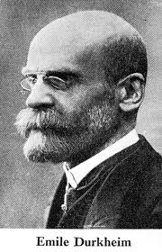
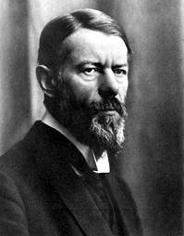
O principio da contradição
buscou explicar a dinâmica das economia capitalista e as causas da pobreza e da desigualdade social
Conflito e transformação
O principio da integração social
coesão e equilibrio
reconheceu na sociedade um conjunto de fenômenos que se manifestam de maneira coercitiva : OS FATOS SOCIAIS
O principio da coesão social
Interesses e dominação
Tentou explicar a emergência do capitalismo e as consequências das formas modernas de organização burocrática

Slide 18
Marx : serve de inspiração a muitos autores modernos dedicados a interpretar as configurações e os movimentos da sociedade global, baseados no principio da contradição.
Durkheim : está presente no estruturalismo e na teoria sistêmica, pois autores modernos redescobrem o principio da causação funcional com o qual nasceram e desenvolveram os funcionalismo e os neo-funcionalismos.
Weber : torna-se presente na medida em que multiplicam os estudos sobre a mundialização e a racionalização do mundo, a ocidentalização de outras sociedades, tribos, nações e nacionalidades.

Slide 19
MODERNIDADE
Quais os elementos caracteristicos da sociedade moderna?
Clássicos
Quais seus problemas e desafios fundamentais?
MODERNIDADE
MARX
DURKHEIM
WEBER
WEBER
Características
essenciais
Modo de produção
capitalista
Racionalismo da dominação do mundo
Divisão do trabalho social
Racionalismo da dominação do mundo
Perda de sentido
Perda de liberdade
Problemas-
Desafios
Exploração
Alienação
Anomia
egoismo

Slide 20
Marx, Durkheim e Weber foram os principais autores a responder as perguntas que assolavam os homens dos séculos XIX e XX
Idade Antiga
e Media
Idade Contemporânea
Idade Moderna
Soc. Tradicional
Mudança Social
Modernidade
Marx
Modo de produção antigo e feudal
Revolução Industrial
Modo de produção capitalista
Durkheim
Solidariedade mecânica
Divisão do trabalho social
Solidariedade
orgânica
Sociedades teocêntricas
Racionalização
(Desencantamento)
Weber
Sociedade secularizada

Slide 21



PERSPECTIVAS SOCIOLÓGICAS
examina a sociedade como um todo, ou seja, como um complexo sistema social.
Analisa os sistema sociais de grande escala, como o sistema político ou econômico
Abordagem
Dialética
Macro-sociologia:
Abordagem
Funcionalista
examina a interação entre os indivíduos e entre os pequenos grupos.
Estuda o comportamento cotidiano em situações de interações sociais
Micro-sociologia:
Abordagem Interacionista

Slide 22
Visão Funcionalista
A sociedade é como um organismo vivo com suas varias partes trabalhando em conjunto para o bem do todo
As partes da sociedade são estruturadas para manter a estabilidade e a ordem social
A sociedade influencia o individuo e assim ajuda a manter a integração social
INTEGRAÇÃO
a sociedade é produto de nossas interações cotidianas e por elas construimos a ordem social
A sociedade representa uma luta por recursos. Quem controla os recursos tem mais poder.
Faça a Conexão
A partir de nossas formas cotidianas de interação social (nível micro), podemos explicar a sociedade como um todo
Os recursos incluem os materiais (dinheiro, terra e propriedade) os sociais (status, prestigio, autoridade) e culturais(conhecimento, crenças)
Visão Interacionista
Visão do Conflito
O individuo existe em relação aos outros e passamos a perceber quem somos e qual é a nossa realidade por meio de nossas interações
A estrutura social ajuda a preservar os privilégios de alguns grupos e a manter os outros em posições inferiores
CONFLITO
INTERAÇÃO
Fonte: Witt, Jon, Sociologia, Porto Alegre:AMGH, 2016C

